Slide 1
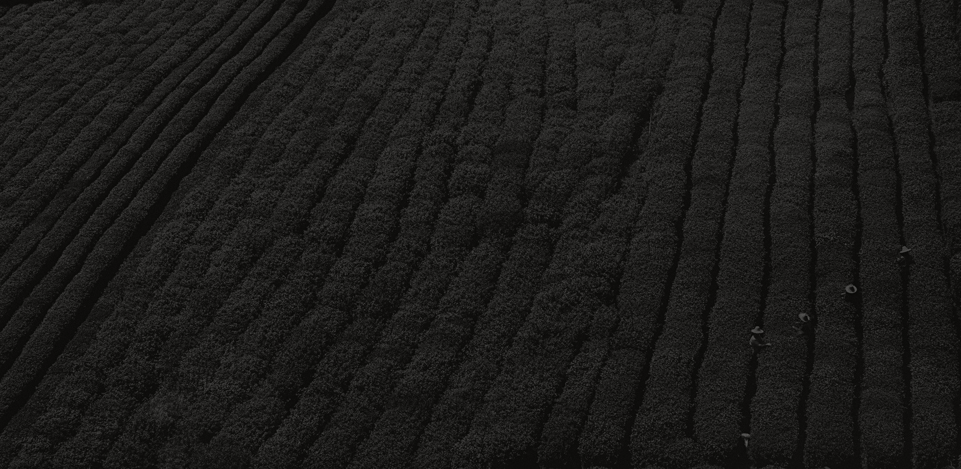
벼 이상 검출 AI 시스템
RAICE조
Presented by: 조영수,최용우,권석모,윤왕규
Page.01

Slide 2
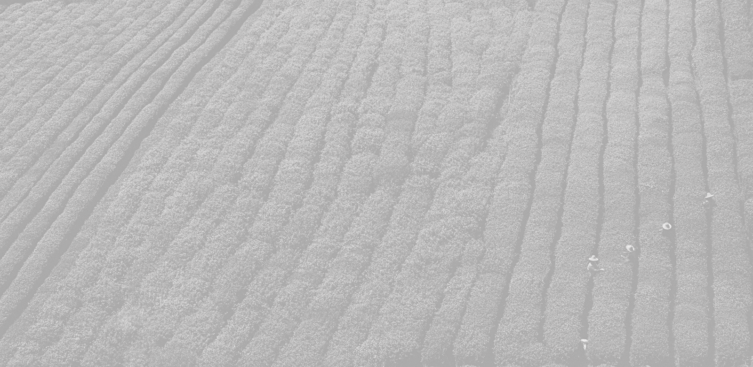




조영수
Group Members
Team Leader
윤왕규
Env. Alpaco I Rice
Team Member
최용우
Team Member
권석모
Team Member
Page.02

Slide 3
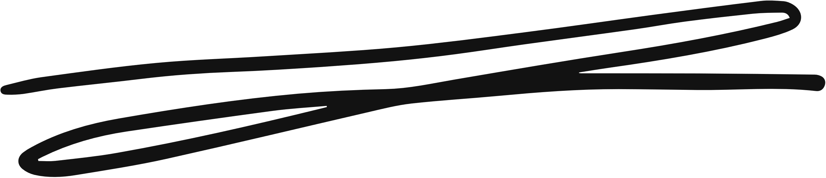
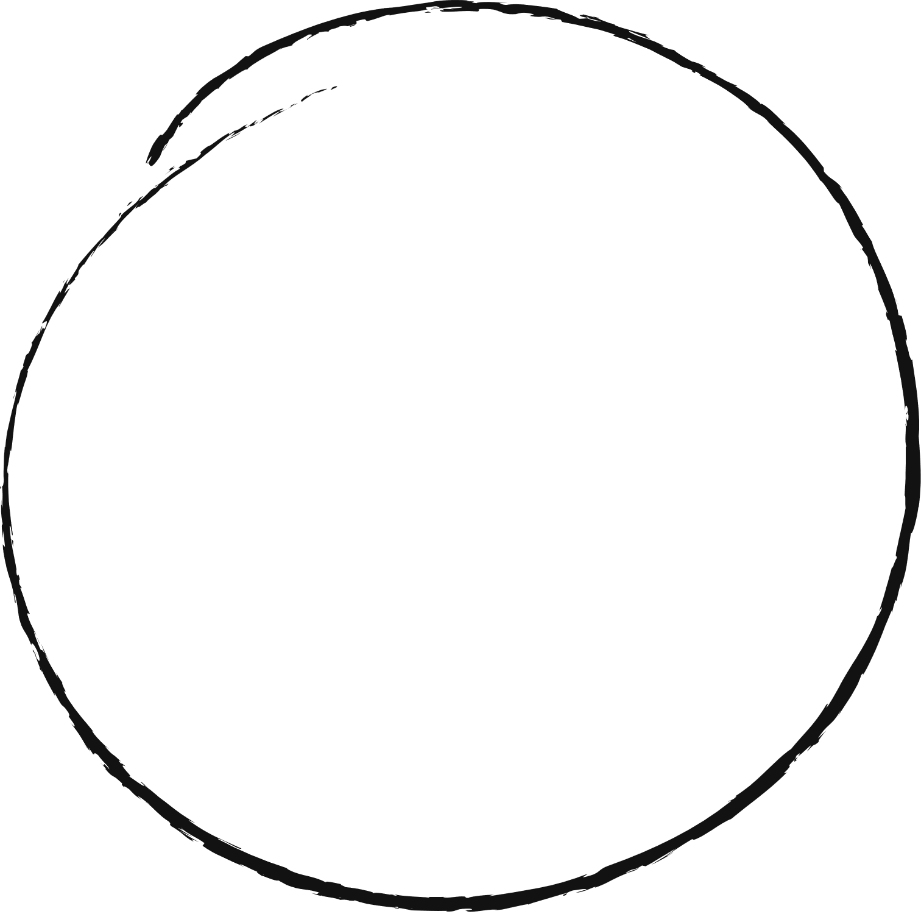
PROCESS
01
02
03
04
주제 선정
데이터 전처리
모델 학습
Stable Diffusion with LoRA
MCLP로 위치 선정
벼 이상 검출 AI 시스템
Augmentation
한옥 이미지 크롤링
Test 및 시연
Page.03

Slide 4
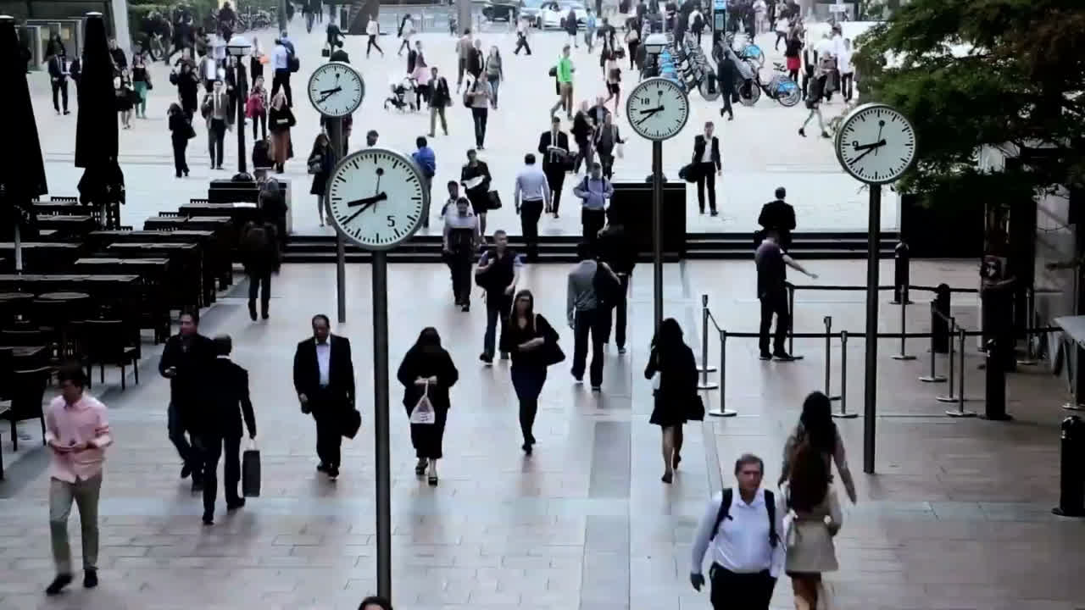
AI agriculture Trend
Page.04

Slide 5
Content
Service Flow
Introduction
Goal
Datasets & Pre-processing
Model
Result
Conclusion & Future Work
Page.05

Slide 6
SERVICE FLOW
학습
Segmentation Model Finetuning
벼 생육 이미지
이미지 전처리
Drone
테스트
농업 정밀 데이터
Finetuned Segmentation Model
벼 이상 segmentated image
무선 통신
이상 없는 벼 수확
학습
Segmentation Model Finetuning
농업 정밀 데이터
이미지 증강
Ground
테스트
저조도 & 농업 정밀 데이터
Finetuned Segmentation Model
저조도 및 악천후 segmentated image
Page.06

Slide 7
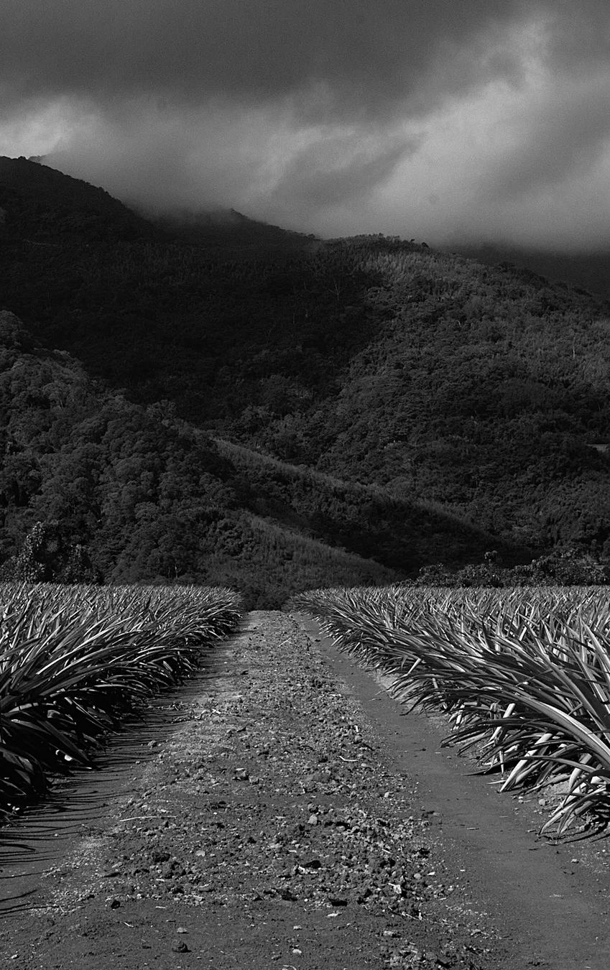
Introduction
효률적인 관리
농부의 주관적인 경험에 의한 농사에서 작물의 생육 시기별 관리와 병충해/자연 재해로로 인한 생육이상 (벼의 경우 도복, 결주, 도열병, 생육부진)을 작물의 주기적인 상태 이미지 분석을 통한 과학적인 관리를 하여 최상의 품질과 최대 소출을 거둘 수 있도록 한다
자동화
분석한 이미지 데이터와 기타 농사에 필요한 데이터를 바탕으로 농기계를 운용시 작물의 상태에 따라, 비료, 잡초제거,물주기 등 농기계가 이에 따라 작업 함으로써, 부족한 농촌인력 대체와 노지의 주요 핵심 작물에 대한 농업자동화를 위한 정밀농업 농기계의 자율주행 인공지능 기능을 수행 하도록 한다.
Page.07

Slide 8
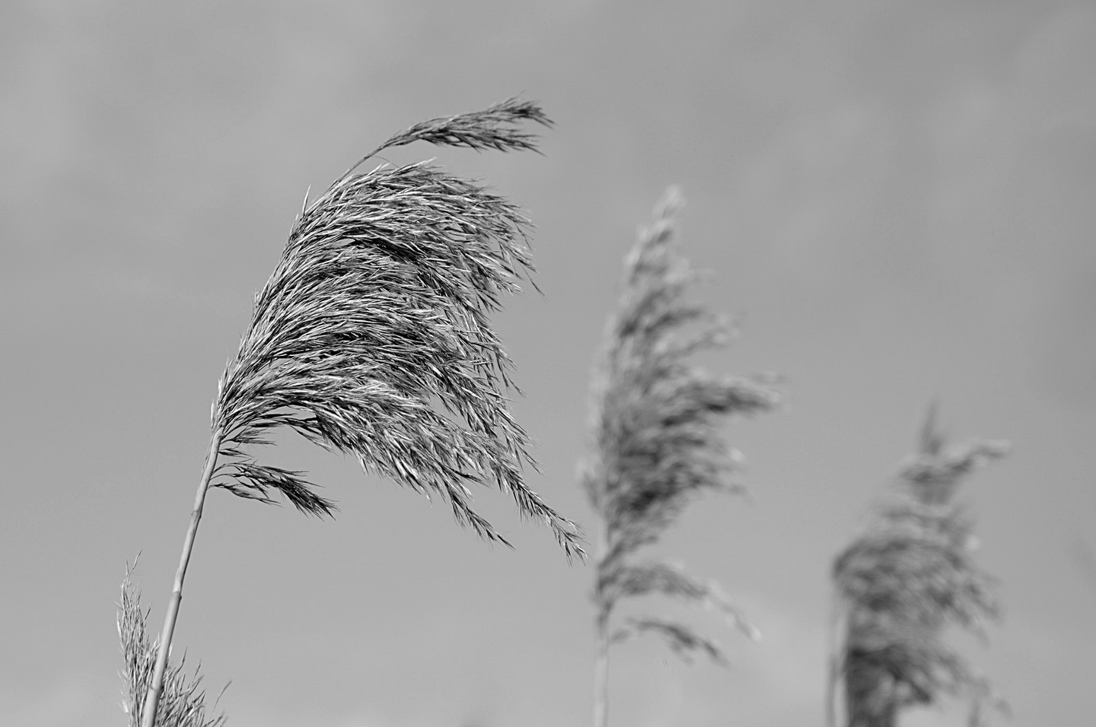
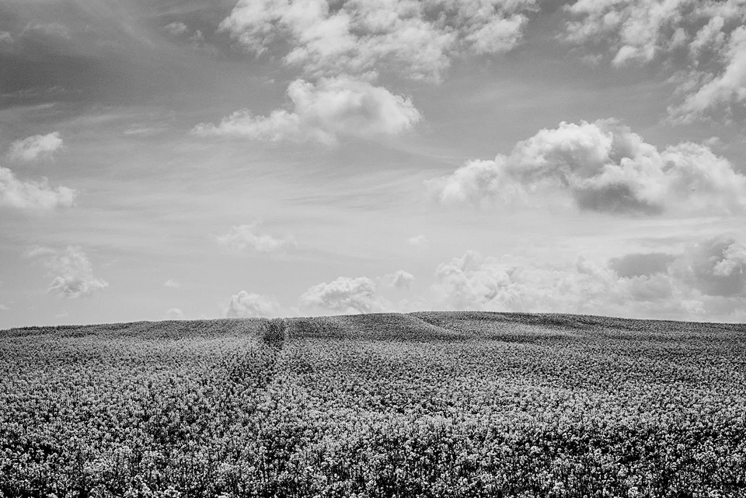
Dataset
농업 정밀
저조도 환경
벼 생식 이상
Page.08

Slide 9

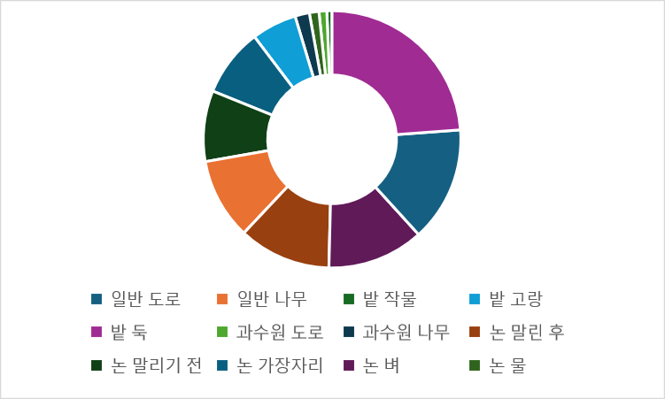
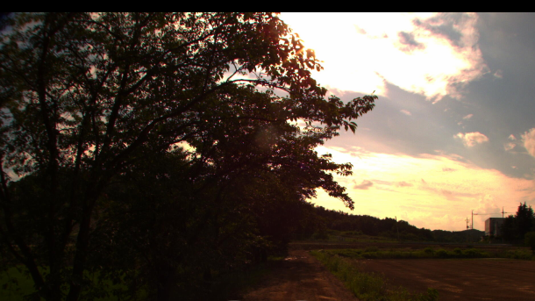
Dataset
농업 정밀 데이터
출처: https://www.aihub.or.kr/aihubdata/data/
view.do?currMenu=115&topMenu=100&aihubDataSe=realm&dataSetSn=526
Page.09

Slide 10
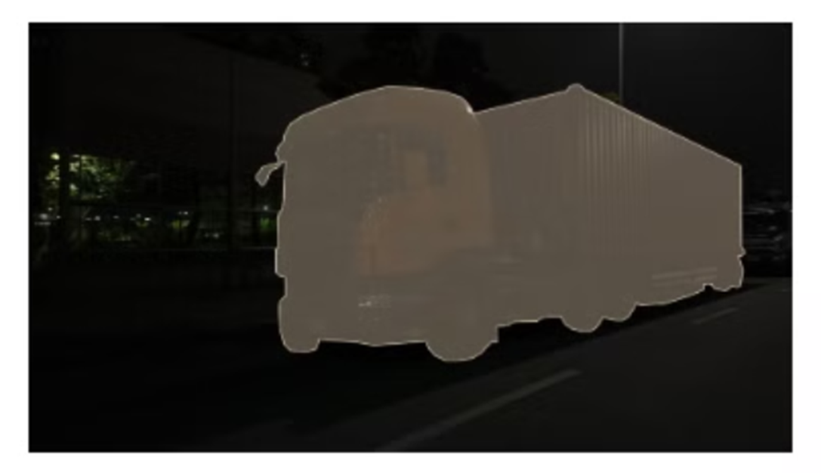
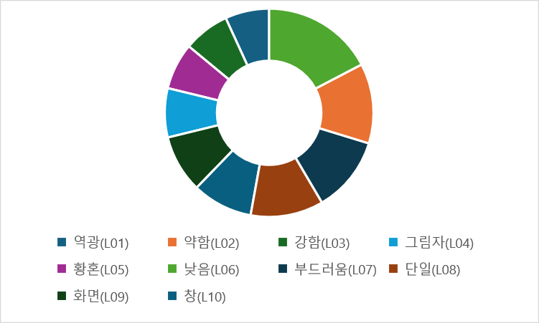
Dataset
저조도 환경 데이터셋
출처: https://www.aihub.or.kr/aihubdata/data/
view.do?currMenu=115&topMenu=100&aihubDataSe=realm&dataSetSn=526
Page.10

Slide 11
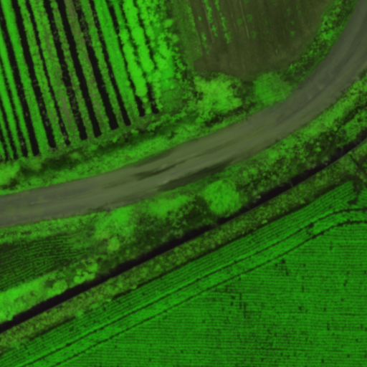
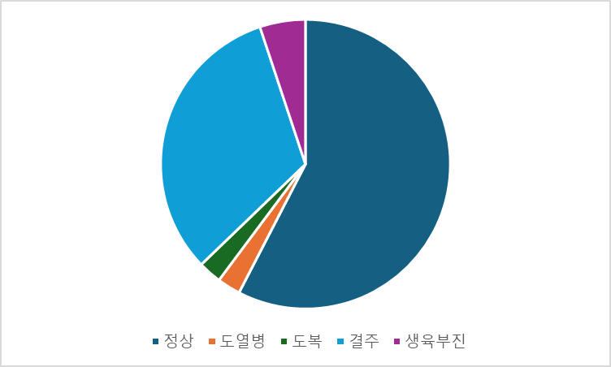
Dataset
벼 생육이상 데이터
출처: https://www.aihub.or.kr/aihubdata/data/view.do?currMenu=115&topMenu=100&aihubDataSe=realm&dataSetSn=71483
Page.11

Slide 12
Data Augmentation
: 실제 환경과 비슷하게 만들어줄 수 있는 기법 (Albumentation)
Augmentation 종류 | 설명 | 적용한 이유
Horizontal Flip | Horizontal 방향으로 flip Horizontal Flip의 확률을 조절 | 수평 방향으로 찍은 데이터도 추가할 수 있도록 적용함
Color Jitter | 밝기, 대비, 채도, 색상 조절 밝기,대비,채도 [0,1] 색상 [-0.5, 0.5] | 저조도 환경을 고려하기 위해서 이미지 증강
Blur | Blur를 적용 Gaussian blur, motion blur 사용 | 영상의 움직이 있을 경우와 사물을 멀리서 찍혔을 경우 고려하기 위해 사용함
Rain | Rain 효과 적용 Random으로 비슷한 상황 만듦 | 악천후 데이터 수집을 대체하기 위해 이미지 증강 사용함
Page.12

Slide 13
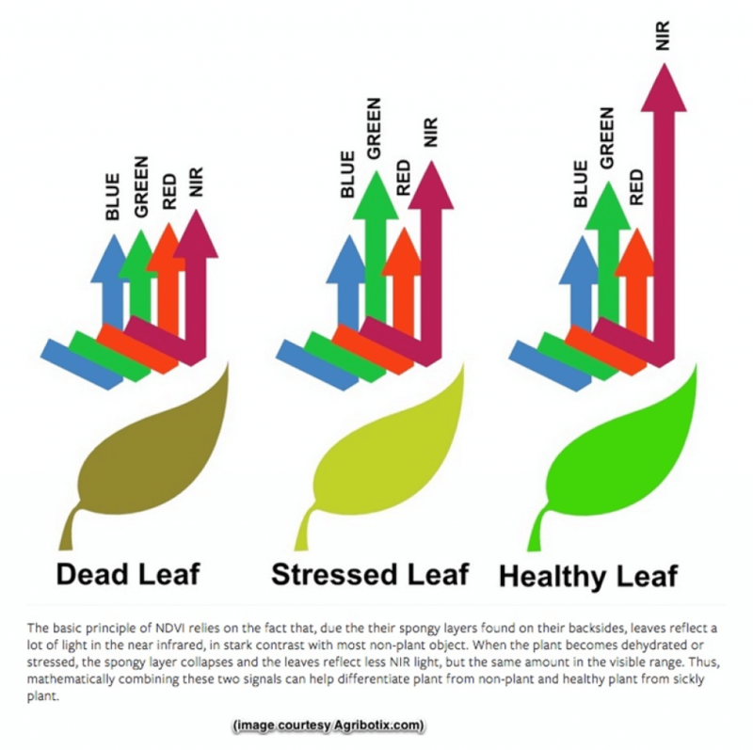
Pre-Processing
: 다분광 이미지
근적외선, 적외성 파장 영역까지 기록한 이미지
세분화된 대역의 스펙트럼 정보를 얻어
특정 대상이나 물질을 더 쉽게 식별하는 것이 가능
특히 농업에는 분광 이미지를 사용함
벼 생육 식별 데이터
RedEdge
식물의 스트레스를 먼저 포착할 수 있는 중요한 적색 경계 지역
NIR (Near-infrared spectometer)
근적외선 영역의 빛을 이용하여 유기화합물의 정성,정량에 적용
Red, Green, Blue, NIR(적외선), RedEdge로 구성
Blue와 Red는 차이가 없음
Green, NIR, RedEdge로 merge한 데이터 적용
출처: https://m.blog.naver.com/airsens17/221376923266
Page.13

Slide 14
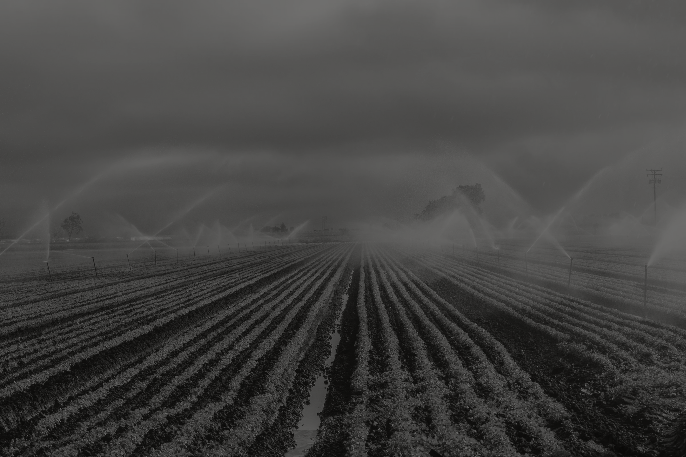
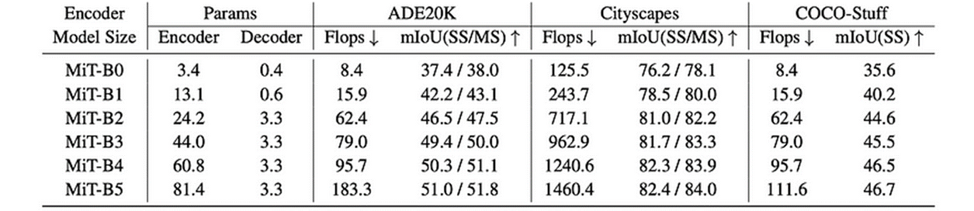
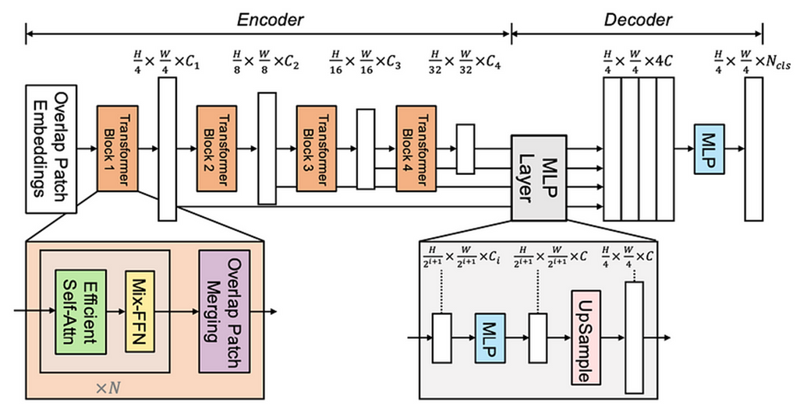
Model
: SegFormer
간단하고 효율적이고 간편한 모델
Multi-scale feature
계층적 구조의 transformer encoder
Positional encoding 제외하여 다양한 테스트에 적용 가능
MLP로만 이루어진 MLP decoder
Global attention과 encoder에서 받은 feature 결합하여 표현
출처:https://arxiv.org/abs/2105.15203
Page.14

Slide 15
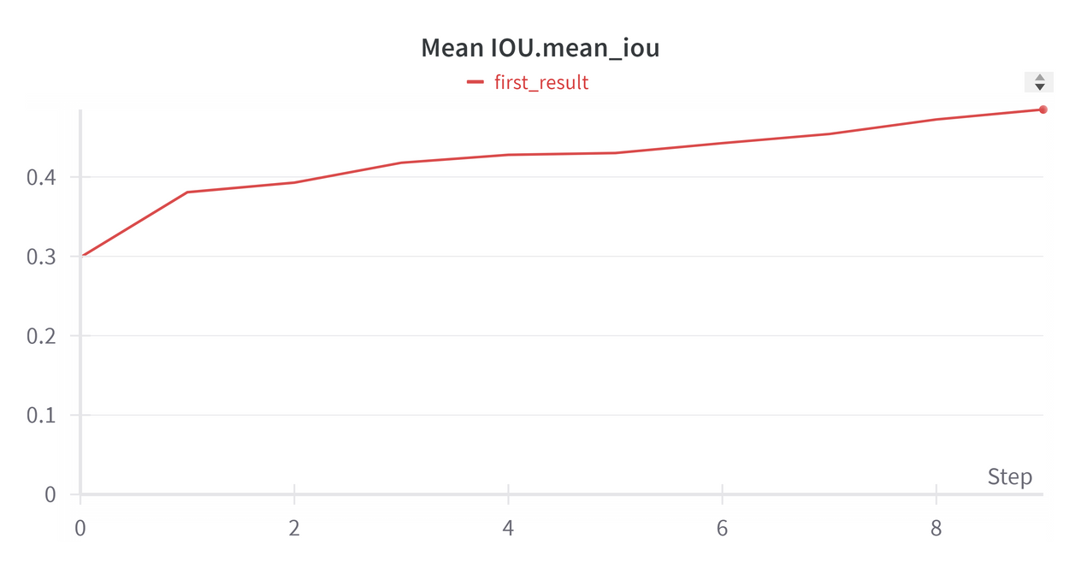
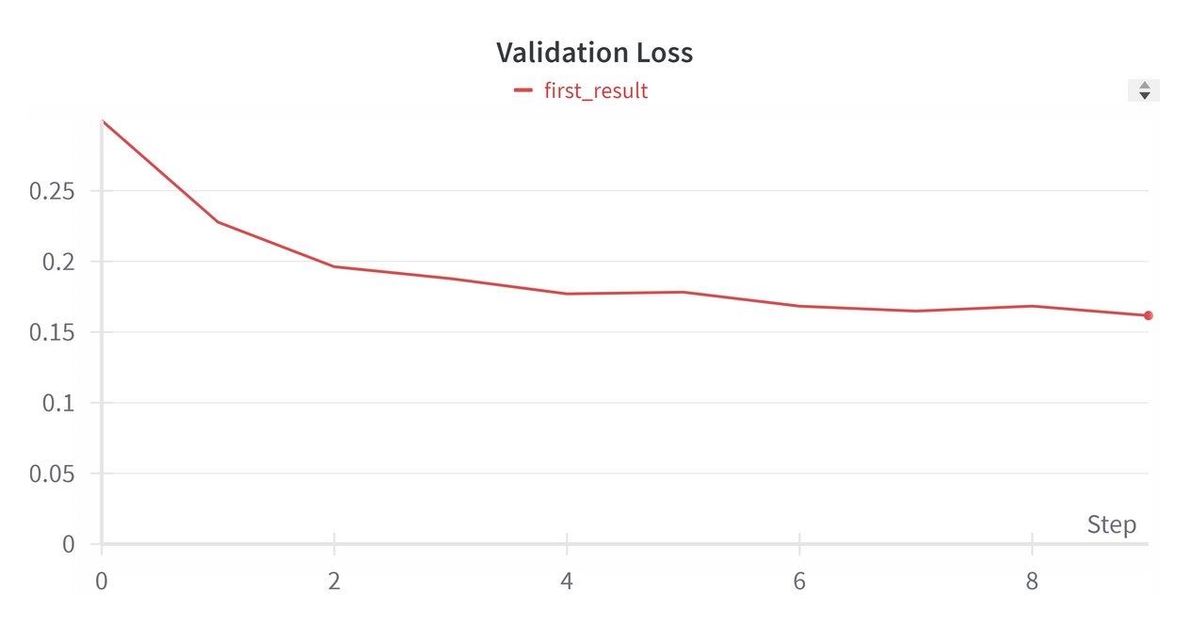
Result
: 벼 생육 이상 데이터
Mean IOU
Validation Loss
Page.13

Slide 16
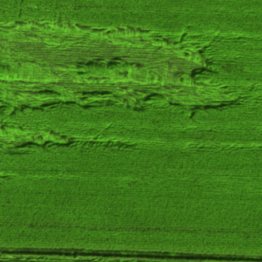
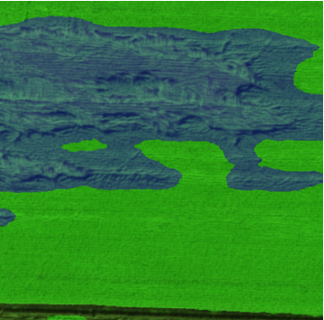
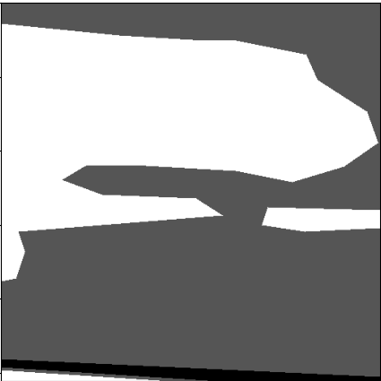
Result
: 벼 생육 이상 데이터
Original
Predict
Ground Truth
Page.13

Slide 17
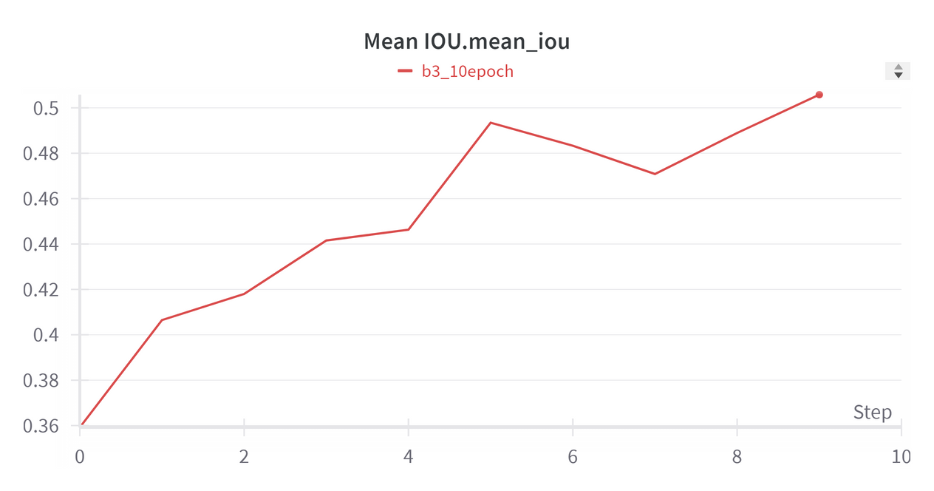
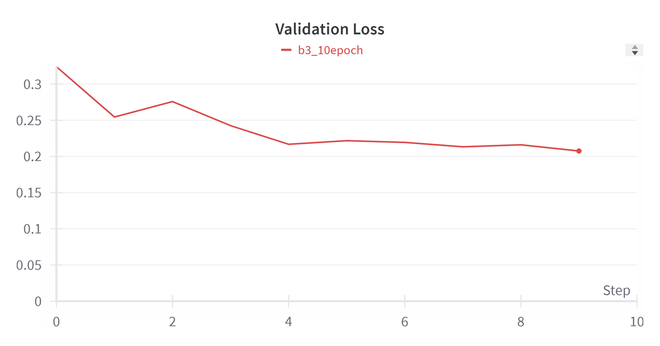
Result
: 정밀 농업 데이터
Mean IOU
Validation Loss
Page.13

Slide 18
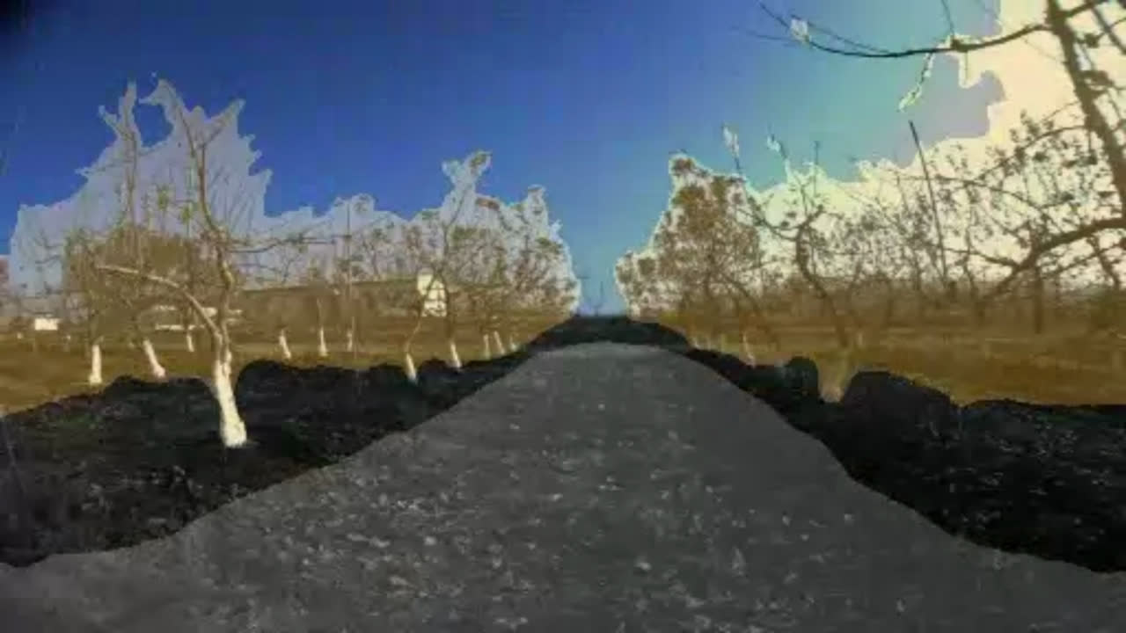
Result
: 정밀 농업 데이터

Slide 19
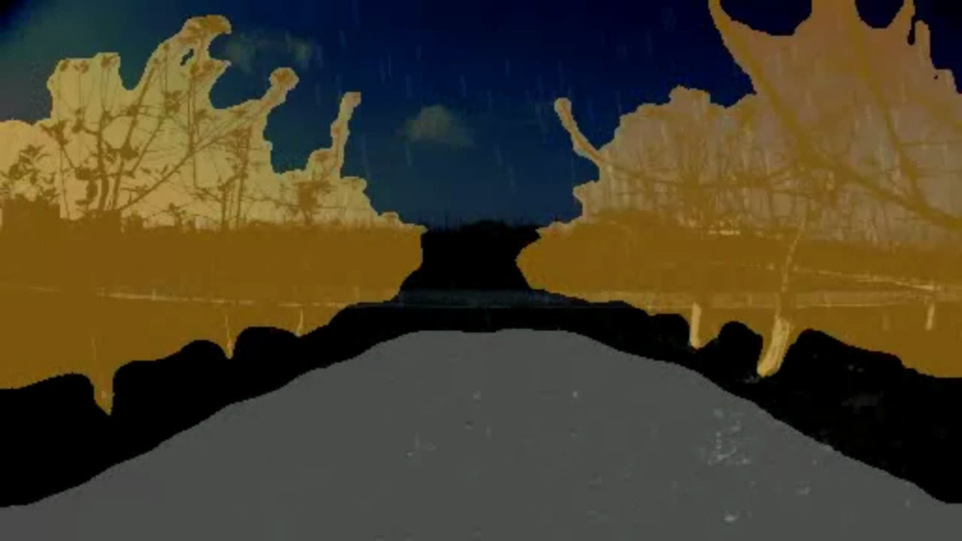
Result
: 정밀 농업 + 저조도 + 악천후

Slide 20
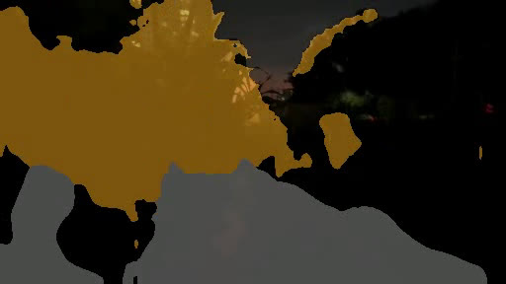
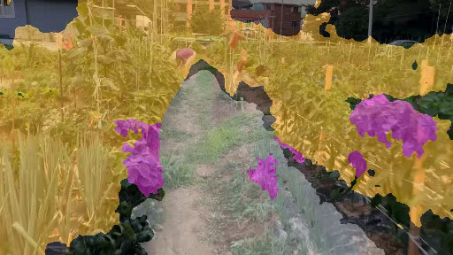
Conclusion
벼 생육 이상 검출 AI 시스템
Segformer를 이용한 벼 이상 검출 segmentation 시스템 개발
드론을 통해 벼 이상 영역 검출
벼 생육 이상 데이터 학습
트랙터를 통해 자율주행 및 수확
정밀 농업 데이터 + 저조도 환경 데이터 학습
Limitation
모델 복잡도
실제 자율주행에 적용하기 위해서 inference 속도 개선 필요
Real-world에 적용 한계
Domain range가 다르기 때문에 원하는 segmentation 불가

Slide 21
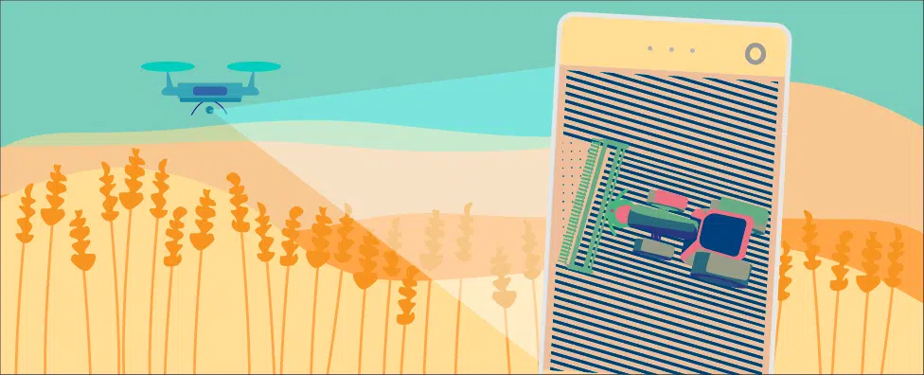
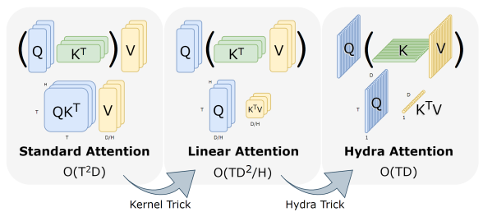
Future work
트렉터와 드론 통신
드론와 트랙터의 통신
효과적이고 효율적인 다양한 작물 수확 및 수분 조절
Real-time segmetation 모델 개발
Efficient attention을 Hydra attention으로 대체
Real-time에서 적용 가능한 서비스 구현
출처: https://arxiv.org/abs/2209.07484
Page.20

Slide 22

Thank you!

Slide 23
Q&A

